Slide 1
Erstellung eines Kontos durch einen Schüler

Slide 2
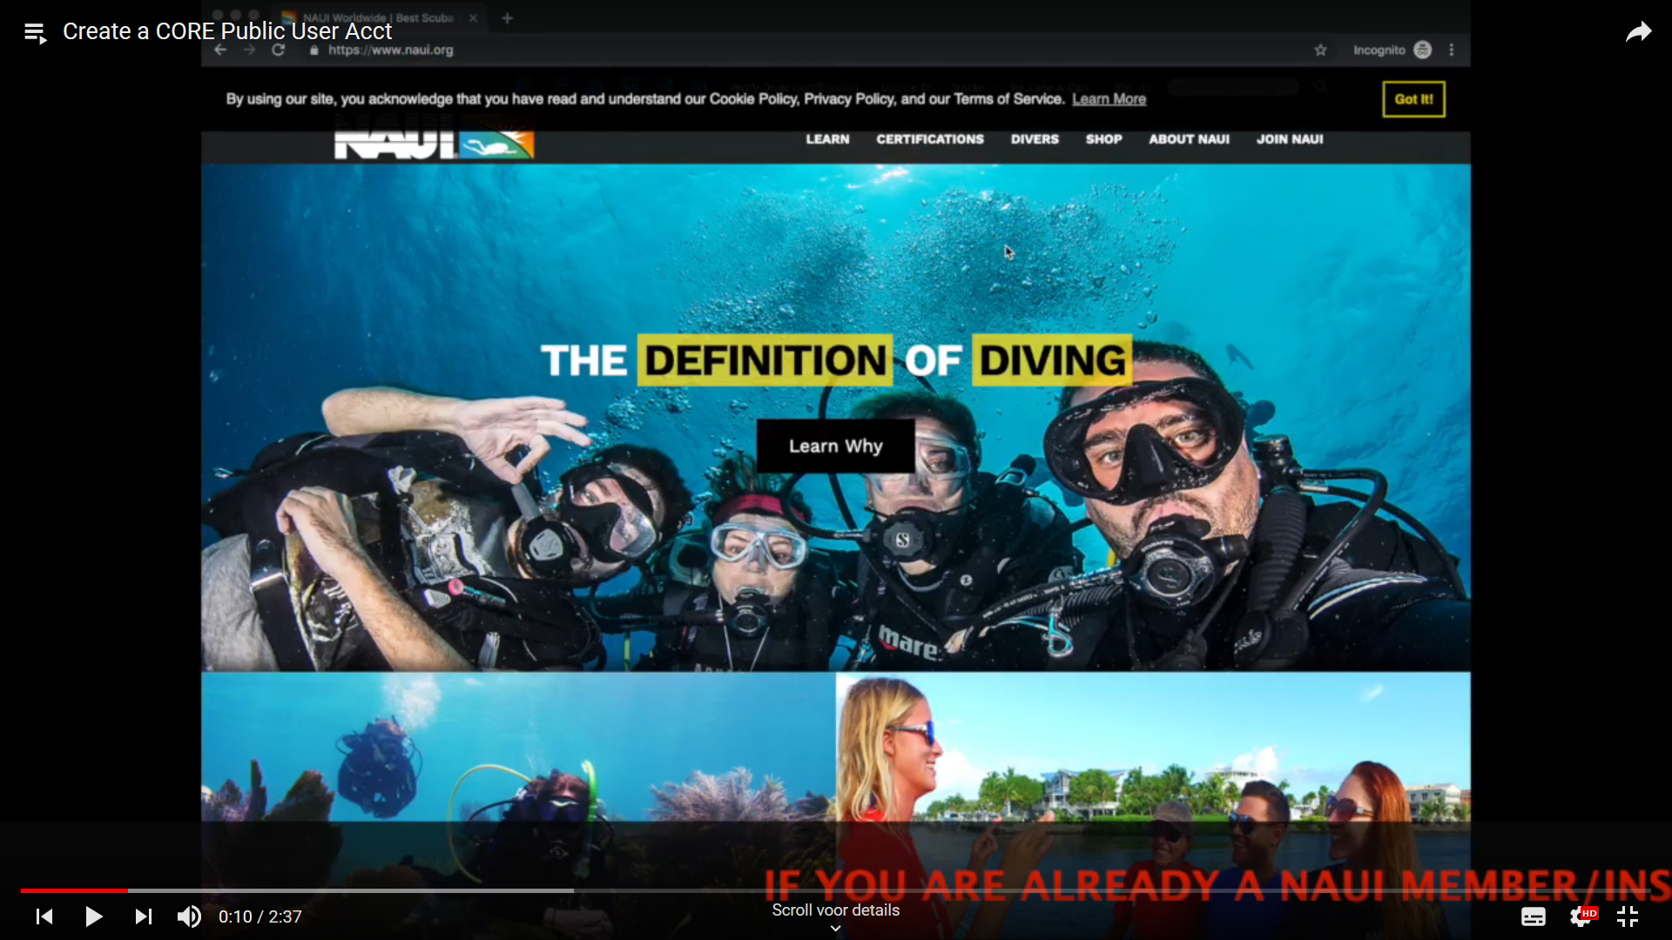
Öffne in einem Internet-Browser die Seite www.naui.org gefolgt von <Enter>

Slide 3
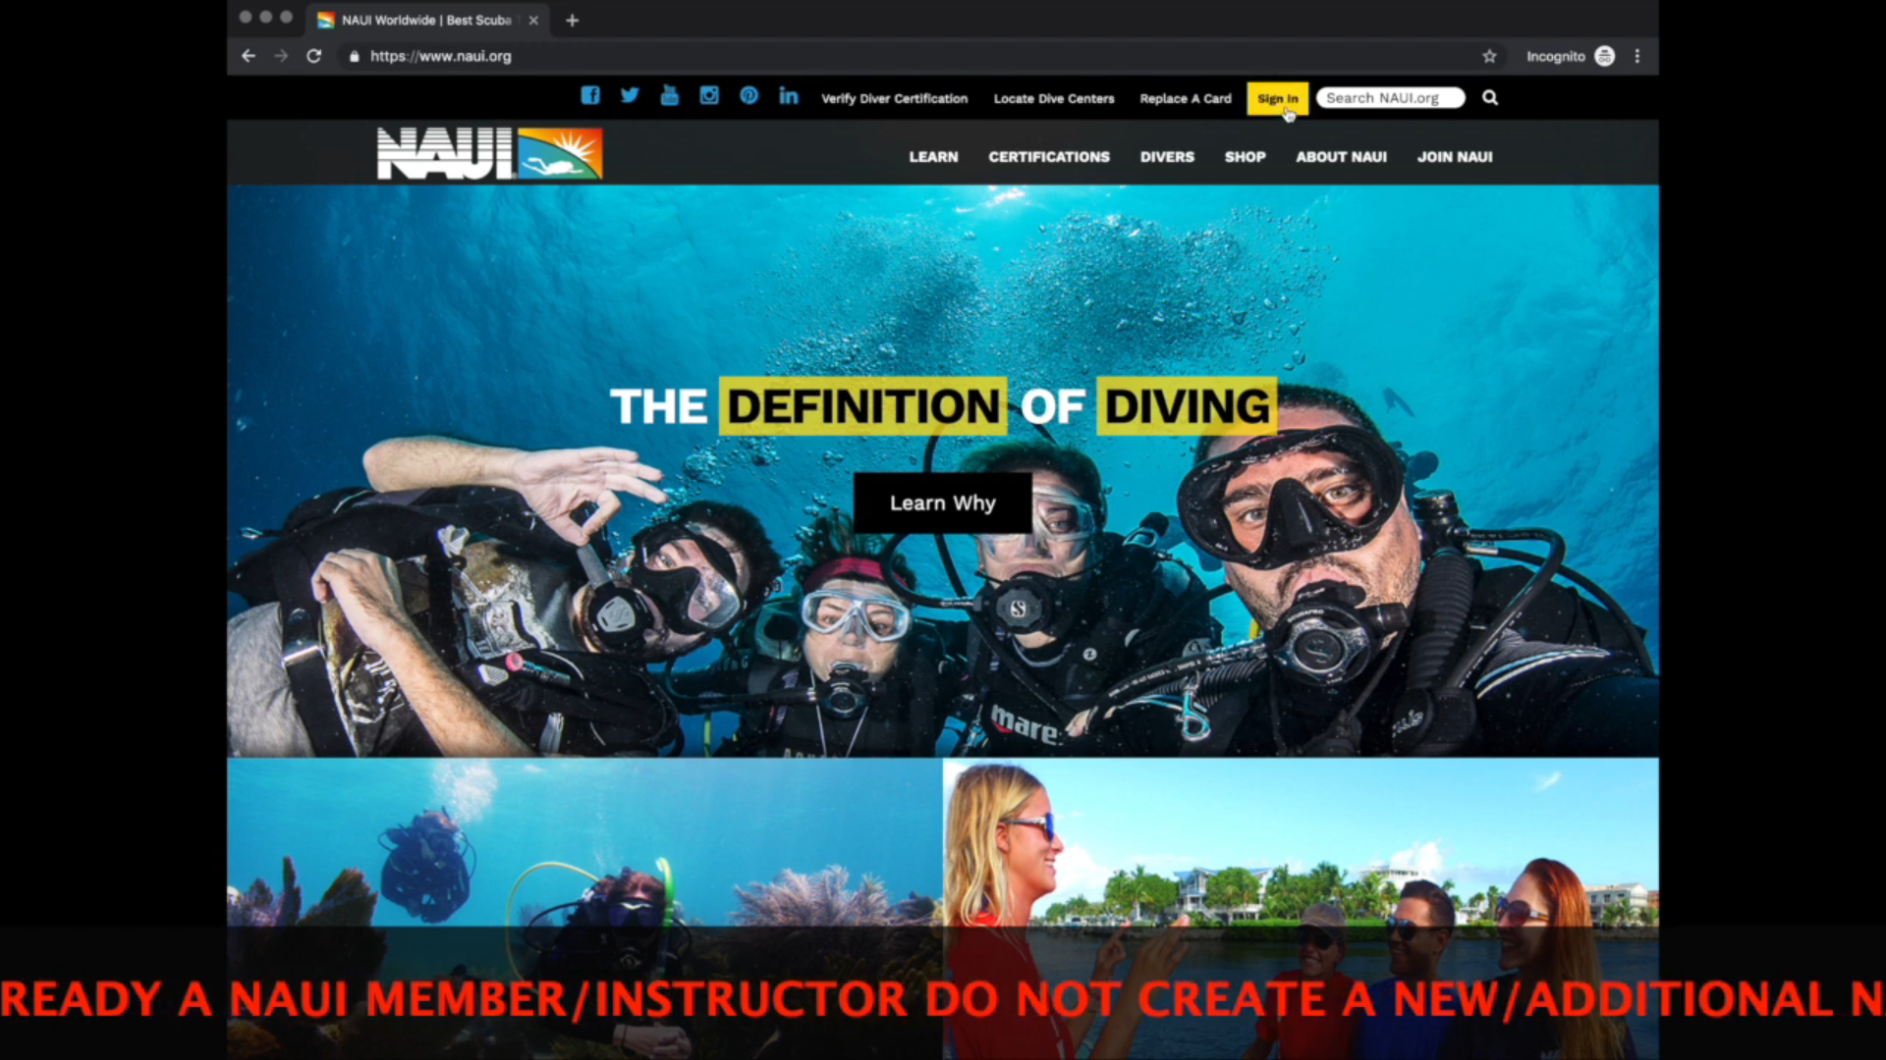
Klicke dann auf “Sign in”

Slide 4
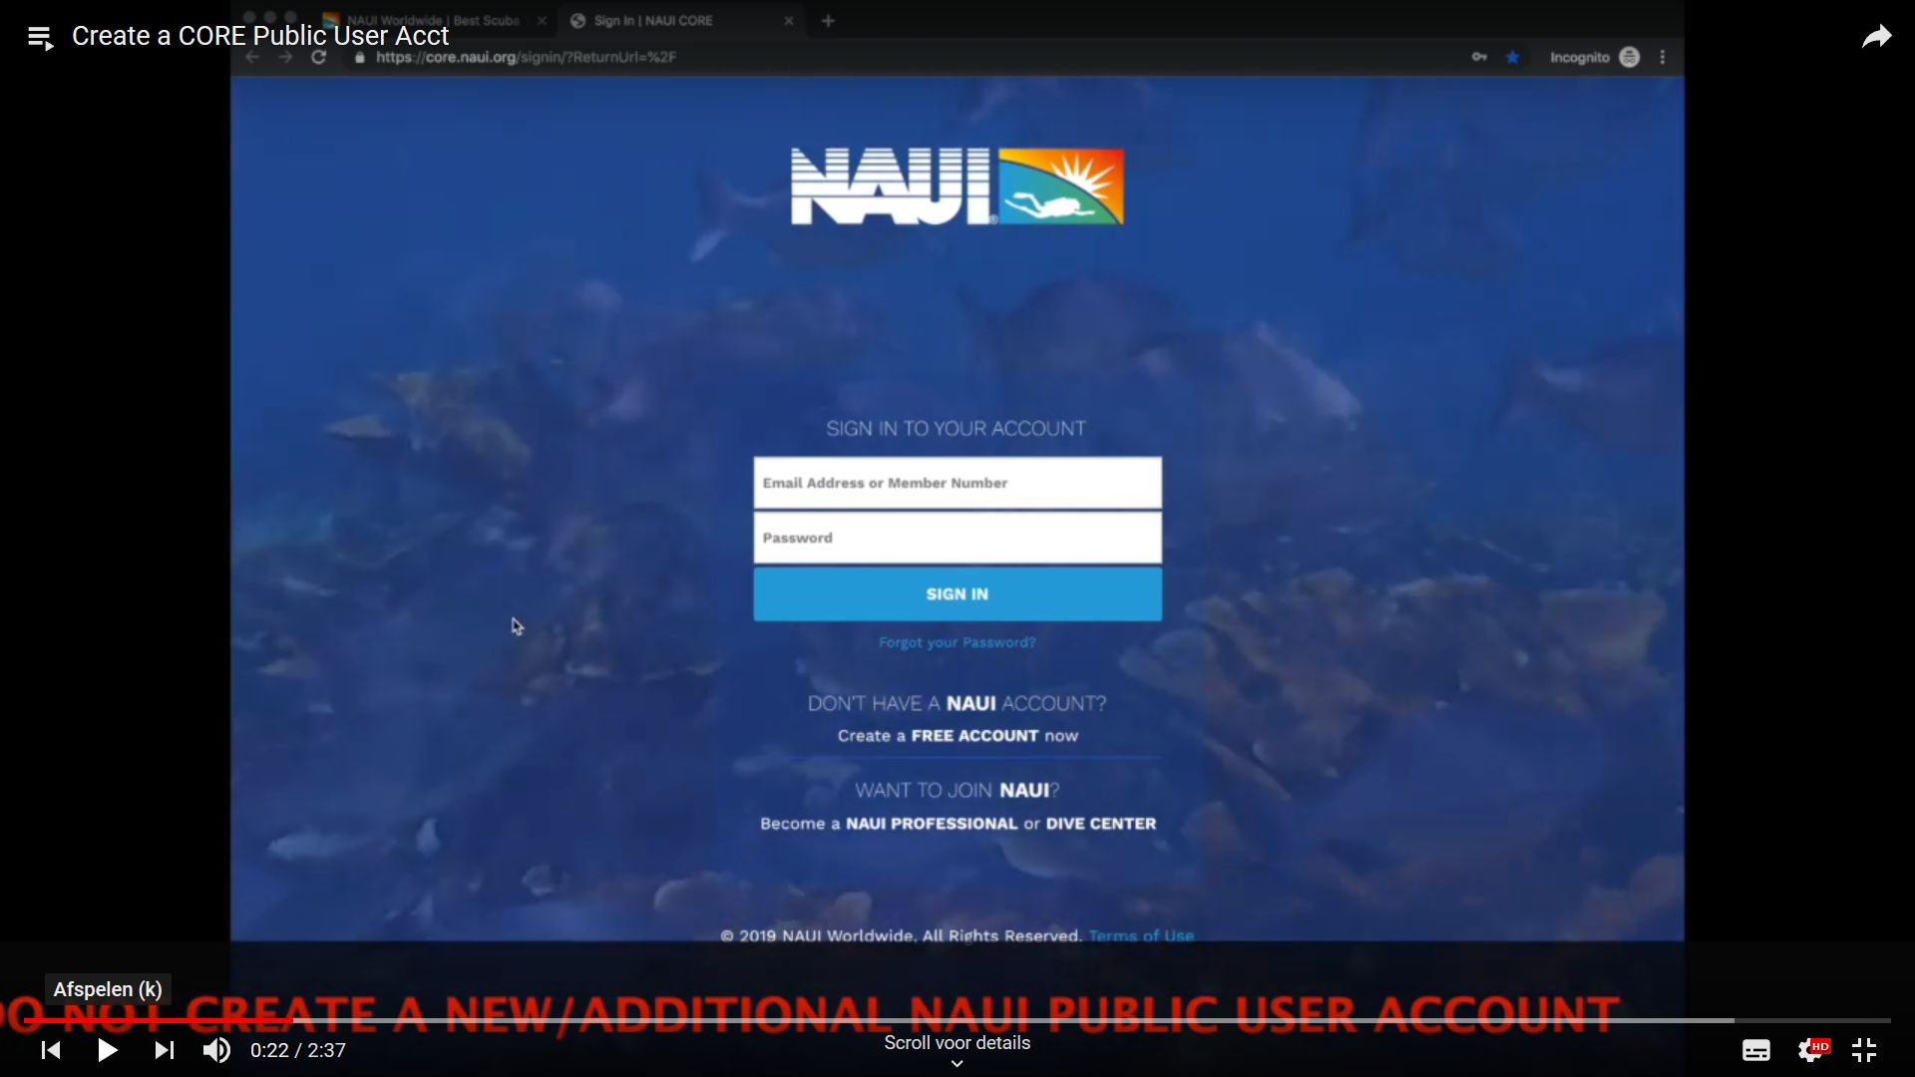
Nun öffnet sich der obige Bildschirm, auf dem Sie zwei Möglichkeiten haben:
Wenn Du ein Konto hast, geben Sie Ihren Benutzernamen (E-Mail-Adresse oder Mitgliedsnummer) und Dein Kennwort (Passwort) ein.
Wenn Du noch kein Konto hast, wähle “Create a FREE ACCOUNT”

Slide 5
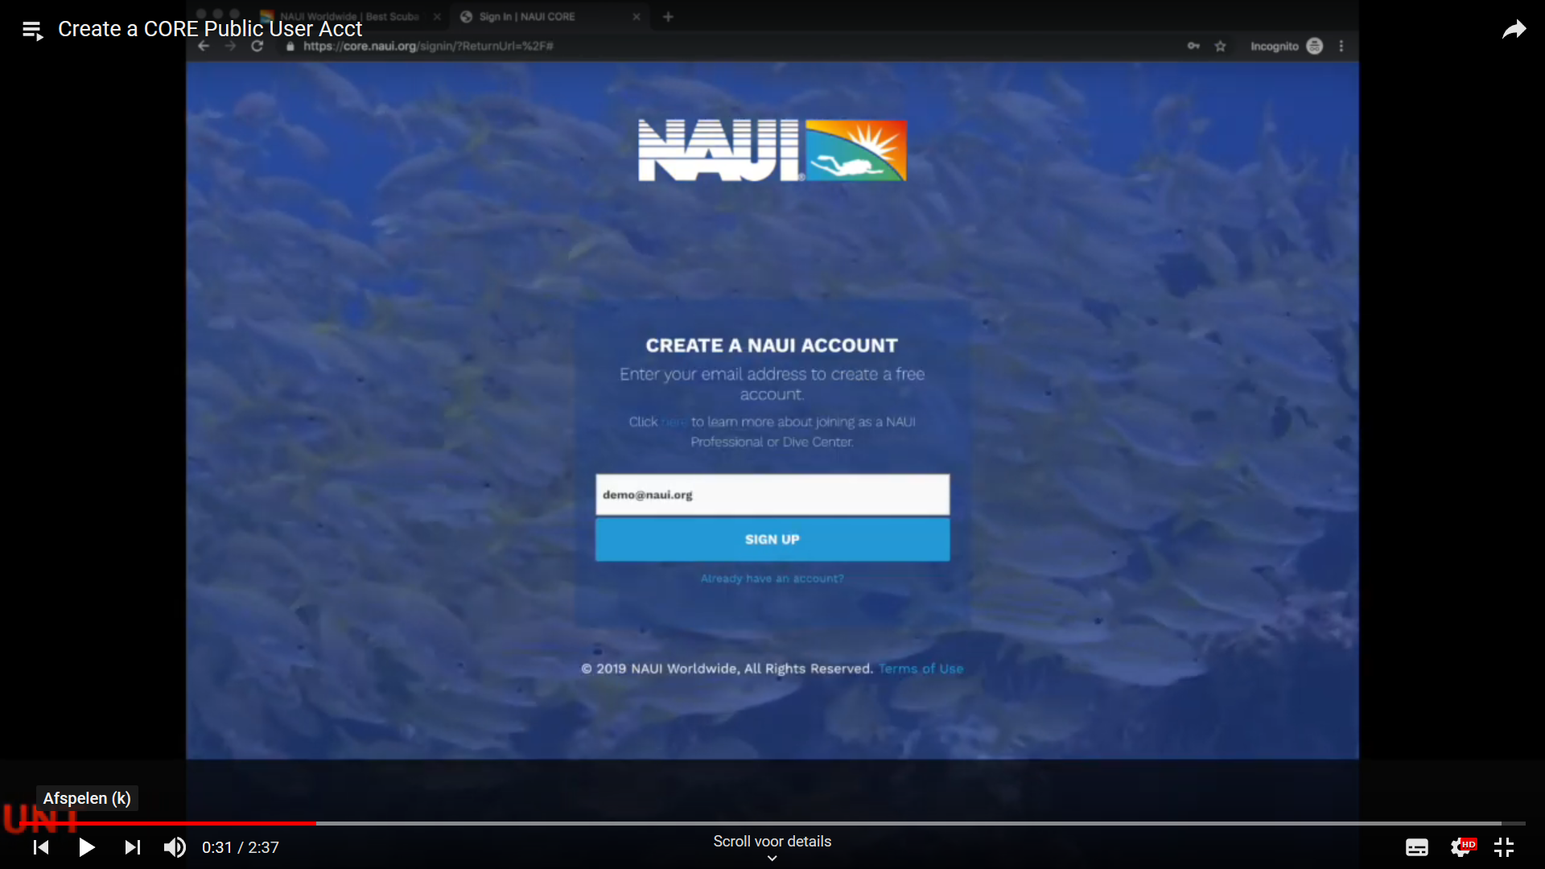
1.
2.
Hast Du Dich für ein neues Konto entschieden ("Create a FREE ACCOUNT"), erhältst Du folgenden Bildschirm
Gebe nun hier einen Benutzernamen (E-Mail-Adresse) ein
Drücken auf “SIGN UP”

Slide 6
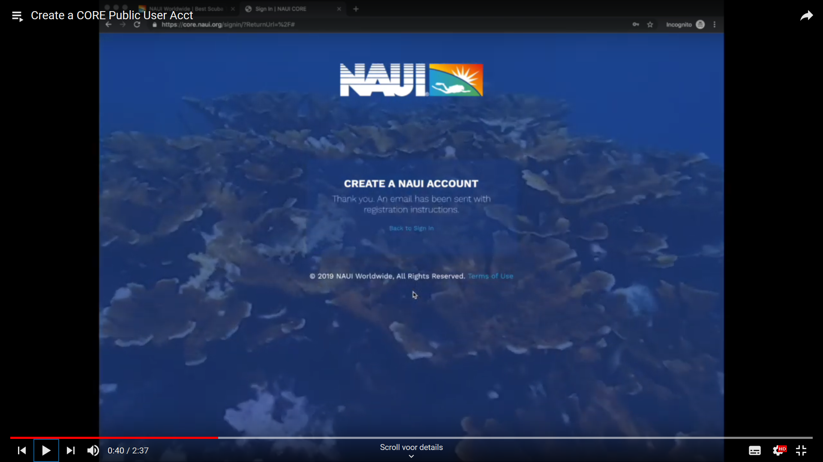
Auf diesem Bildschirm wird nun angezeigt, dass du eine E-Mail mit weiteren Anweisungen an die E-Mail-Adresse erhalten hast, die du zuvor eingegeben hast.

Slide 7
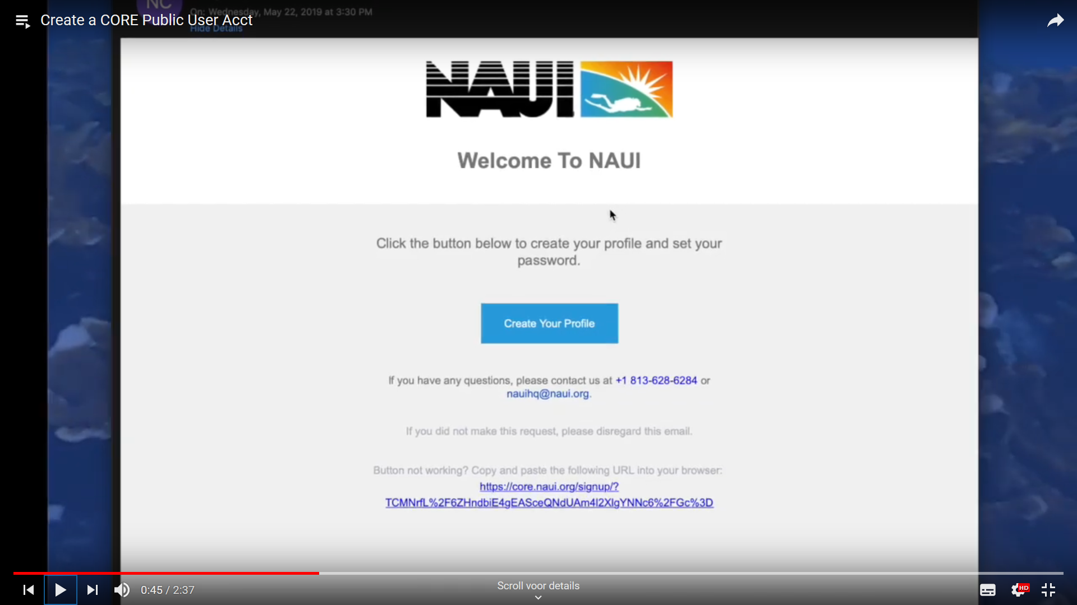
In der E-Mail, die du oben siehst, klicke dort auf “Create Your Profile”.
Wenn dies nicht funktionieren sollte, dann kopiere die Daten, die mit HTTPS://core.naui.org beginnen, und füge sie vollständig ein. Füge diese in Deinen Internetbrowser ein, gefolgt von <enter>

Slide 8
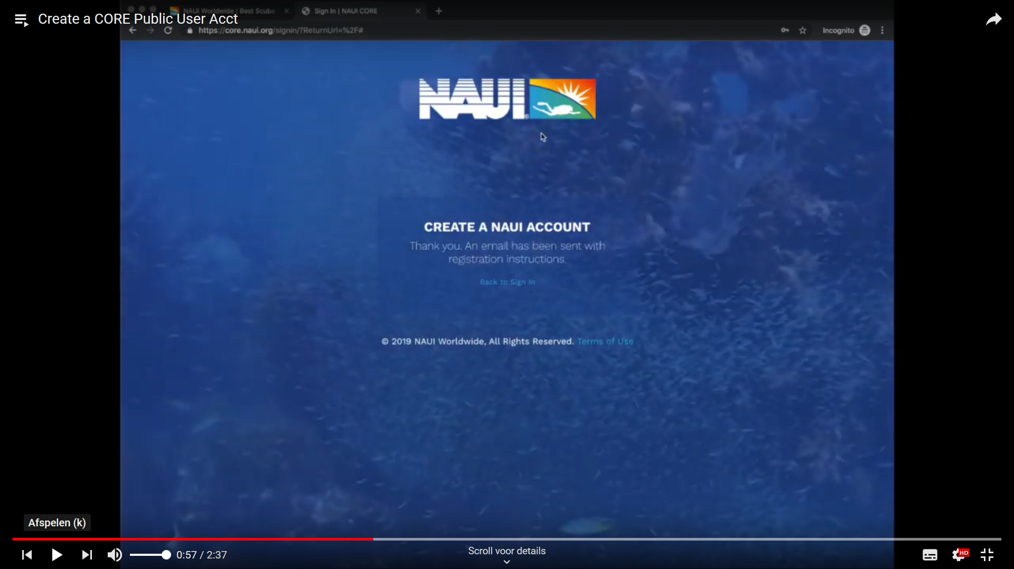
Darüber siehst Du die eingefügte URL-Adresse, mit der Du Dein Konto weiter anlegen kannst.

Slide 9
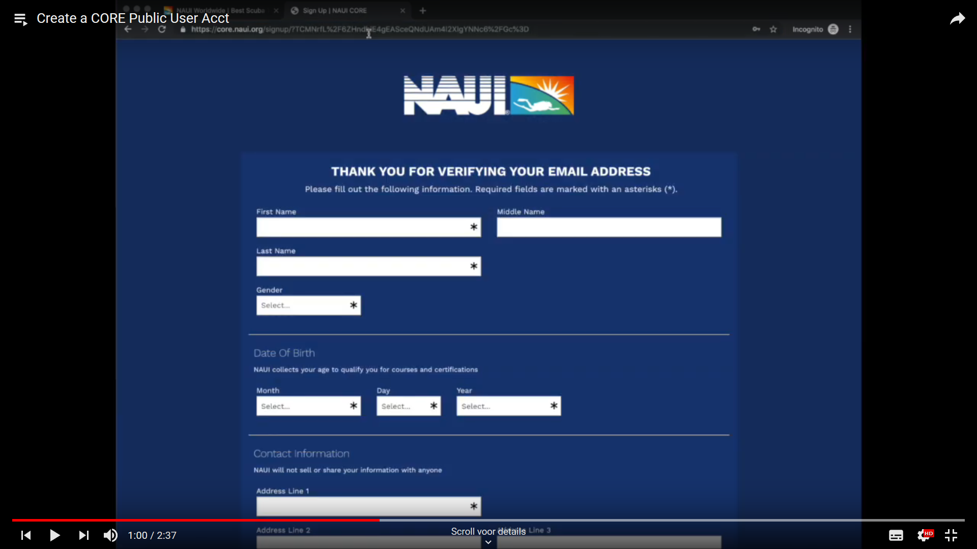
Jetzt musst Du Deine Details wie Name, Adresse, Postleitzahl, Ort, Geburtsdatum (Monat, Tag, Jahr) usw. eingeben.
Die mit einem Sternchen * gekennzeichneten Daten sind obligatorisch auszufüllen.

Slide 10
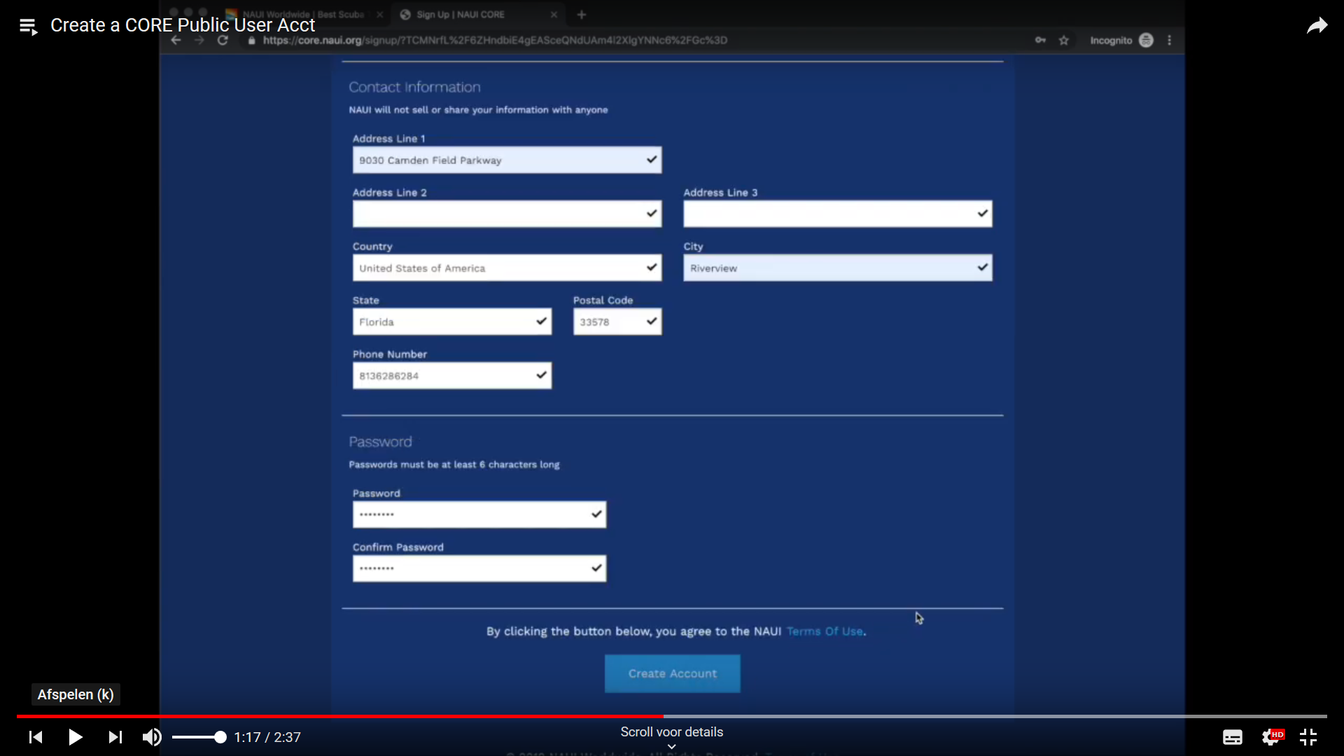
Erstelle schliesslich ein Kennword (Password) und gebe es zur Bestätigung darunter erneut ein (Confirm Password)
Klicke danach auf “Create account”. Damit erklärst Du Dich mit den Nutzungs-bedingungen einverstanden.

Slide 11
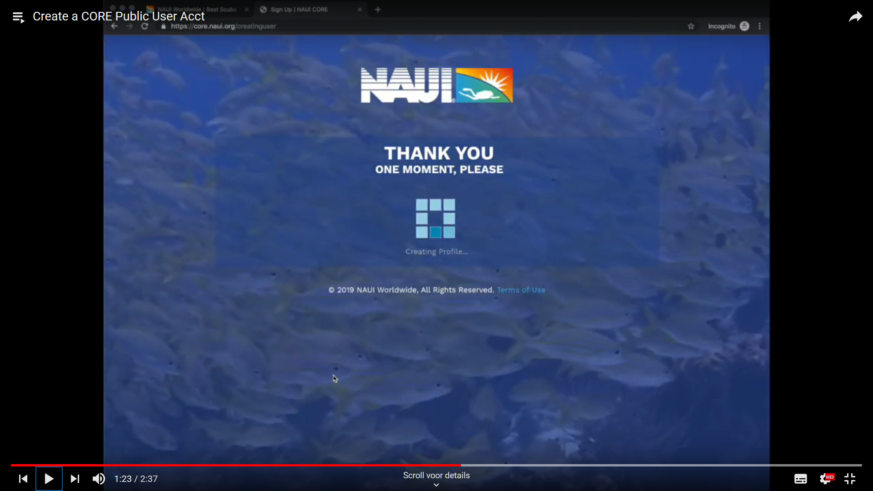
Dein Konto wird nun erstellt

Slide 12
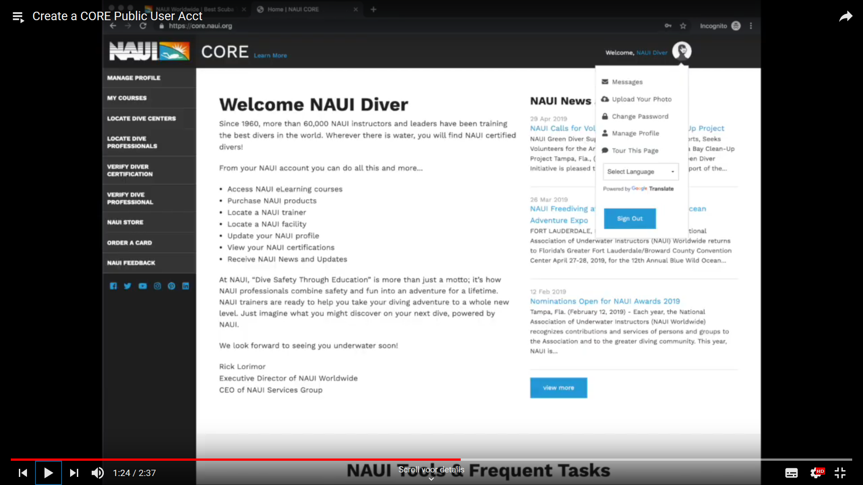
Wenn Du ein Konto eröffnst, gelangst Du auf den Startbildschirm
Oben rechts finden Sie eine Reihe von Auswahlmöglichkeiten, wenn Du auf das Gesicht (möglicherweise Ihr hochgeladenes Foto) klickst
Messages (Mitteilungen)
Upload Your Photo (Hier kannst du ein Foto für ein Brevet oder ähnliches hochladen)
Change Password (Dein Kennwort ändern)
Manage Profile (Verwalten deines Profils)
Tour This Page (Diese Seite besuchen)

Slide 13
Du kannst allerdings auch:
Sprache auswählen (“Select Language”) Erwarte jedoch keine Wunder, es wird Google Translate übersetzt
Sign Out (Abmelden)

Slide 14
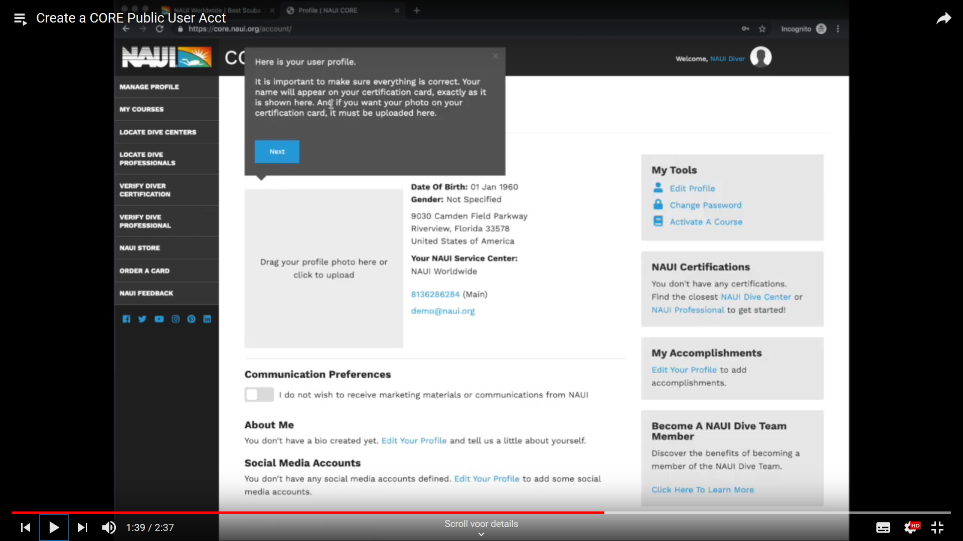
Nachdem Du auf Profil verwalten geklickt hast, kannst Du Dein Profil in Deinem Konto bearbeiten und Deine Angaben auf Richtigkeit überprüfen.
An dieser stelle kannst Du angeben, falls Du keine Werbung von NAUI erhalten möchtest. Dies indem Du den Balken nach rechts schiebst
Auf dieser Seite kannst Du ebenfalls eine Beschreibung von Dir erstellen
Ebenfalls kannst hier Deine eigene Social-Media-Umgebung registrieren (Facebook oder Website)

Slide 15

Möchtest du ein Foto hochladen? Dann klicke auf “Next” in der oberen dunklen Box

Slide 16
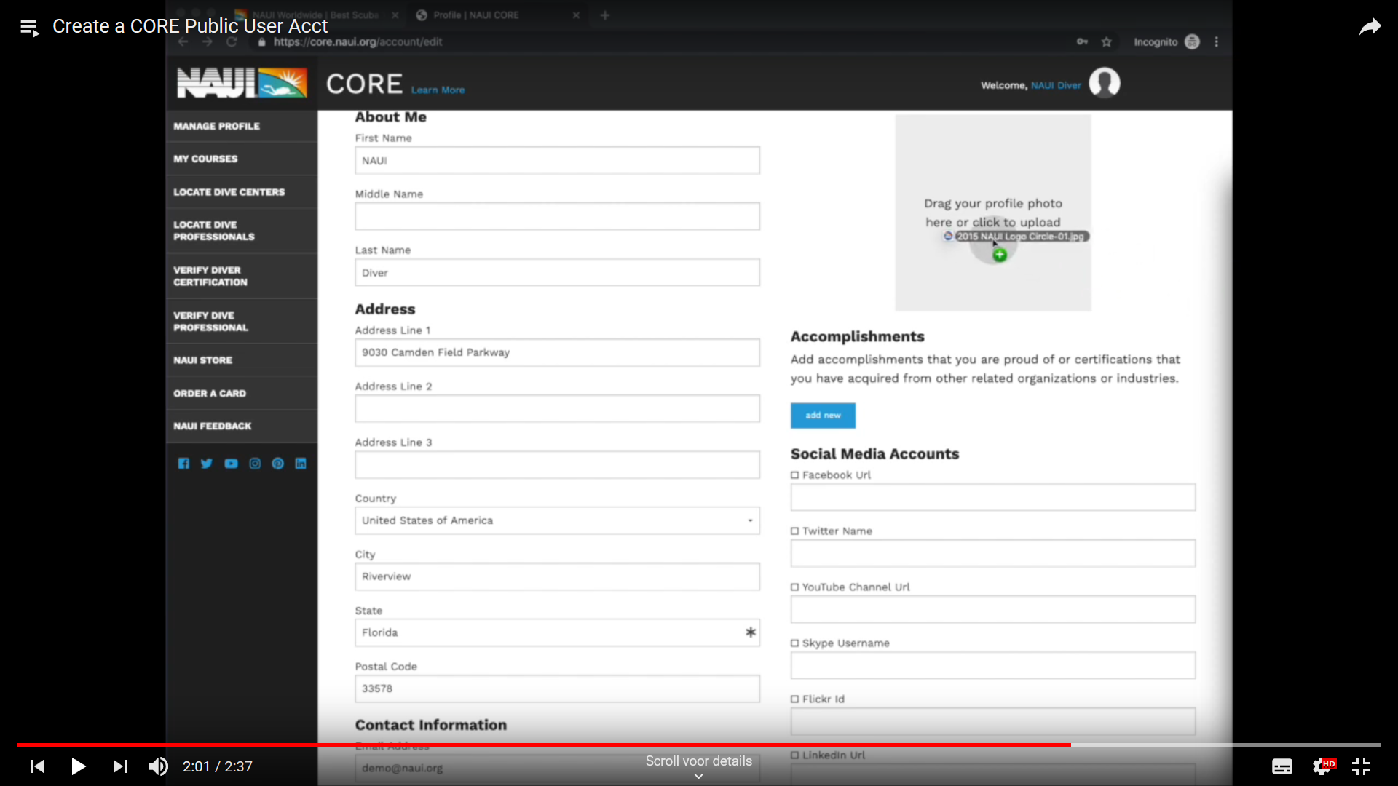
Du kannst ein Foto in den Rahmen oben rechts ziehen und dann auf Hochladen klicken.
Unten wird Dein Skype-, Facebook-, YouTube- usw. Namen angezeigt (falls Du diese eingegeben hast)

Slide 17
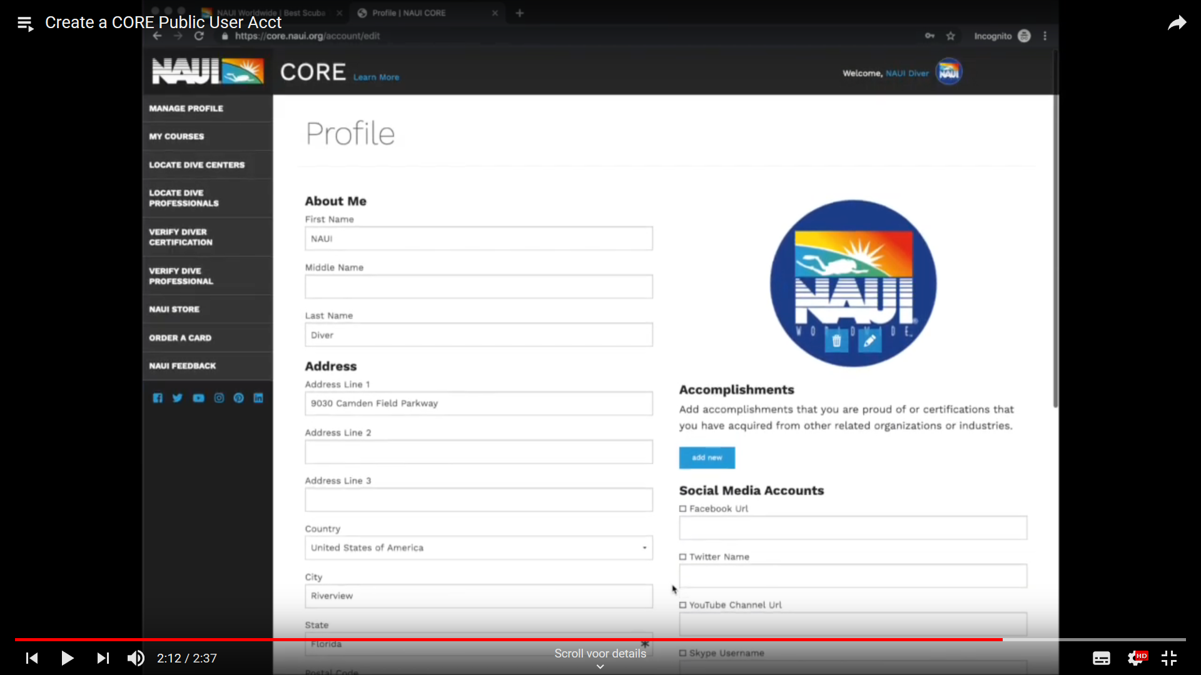
Du siehst nun das NAUI-Logo als Bild (wenn die Grösse nicht korrekt ist, kannst du sie in einem Zwischenschritt anpassen. Falls das Pixelverhältnis nicht korrekt ist, wird eine Warnung angezeigt

Slide 18
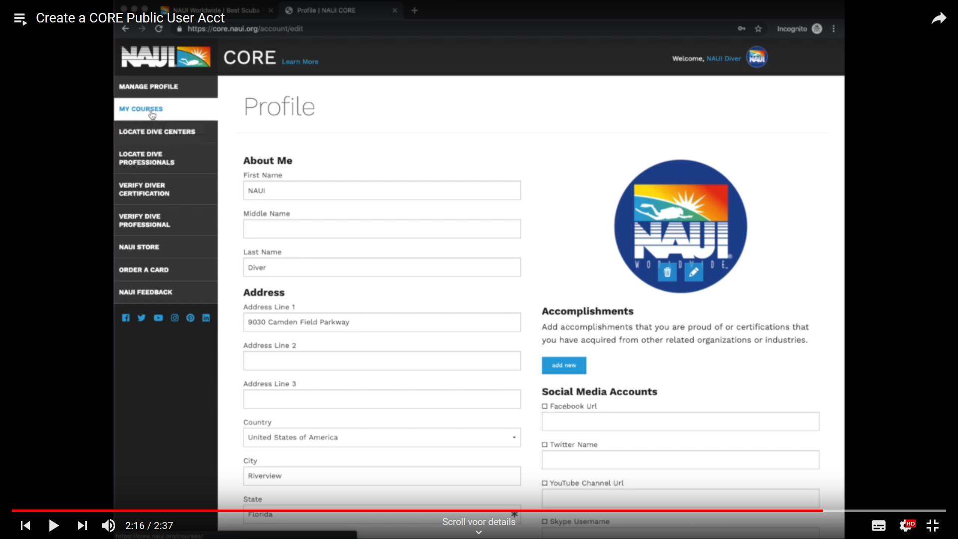
Jetzt kannst du zu meinen Kursen gehen (“My courses”)

Slide 19
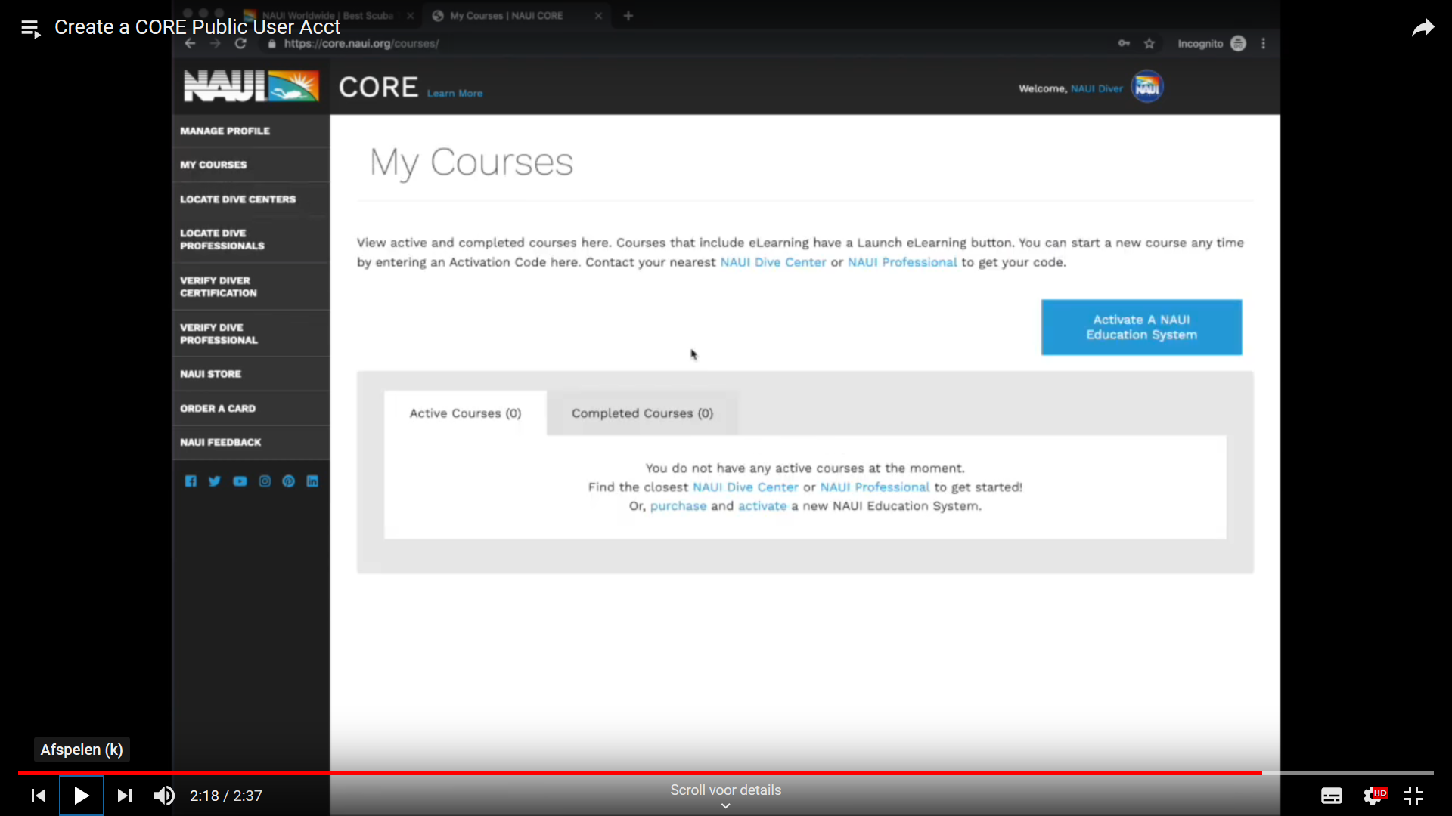
Du siehst, dass du noch keinen Kurs aktiviert hast. “Active Courses (0)”
Ferner hast du noch keine Kurse abgeschlossen “Completed Courses”
Allerdings ist das logisch, denn Sie haben gerade erst ein Konto erstellt.

Slide 20
Wenn Du jedoch einen Aktivierungscode von Deinem Ausbilder erhalten hast, klicke auf “Activate A NAUI Education System” (NES) (Aktiviere einen Kurs)

Slide 21
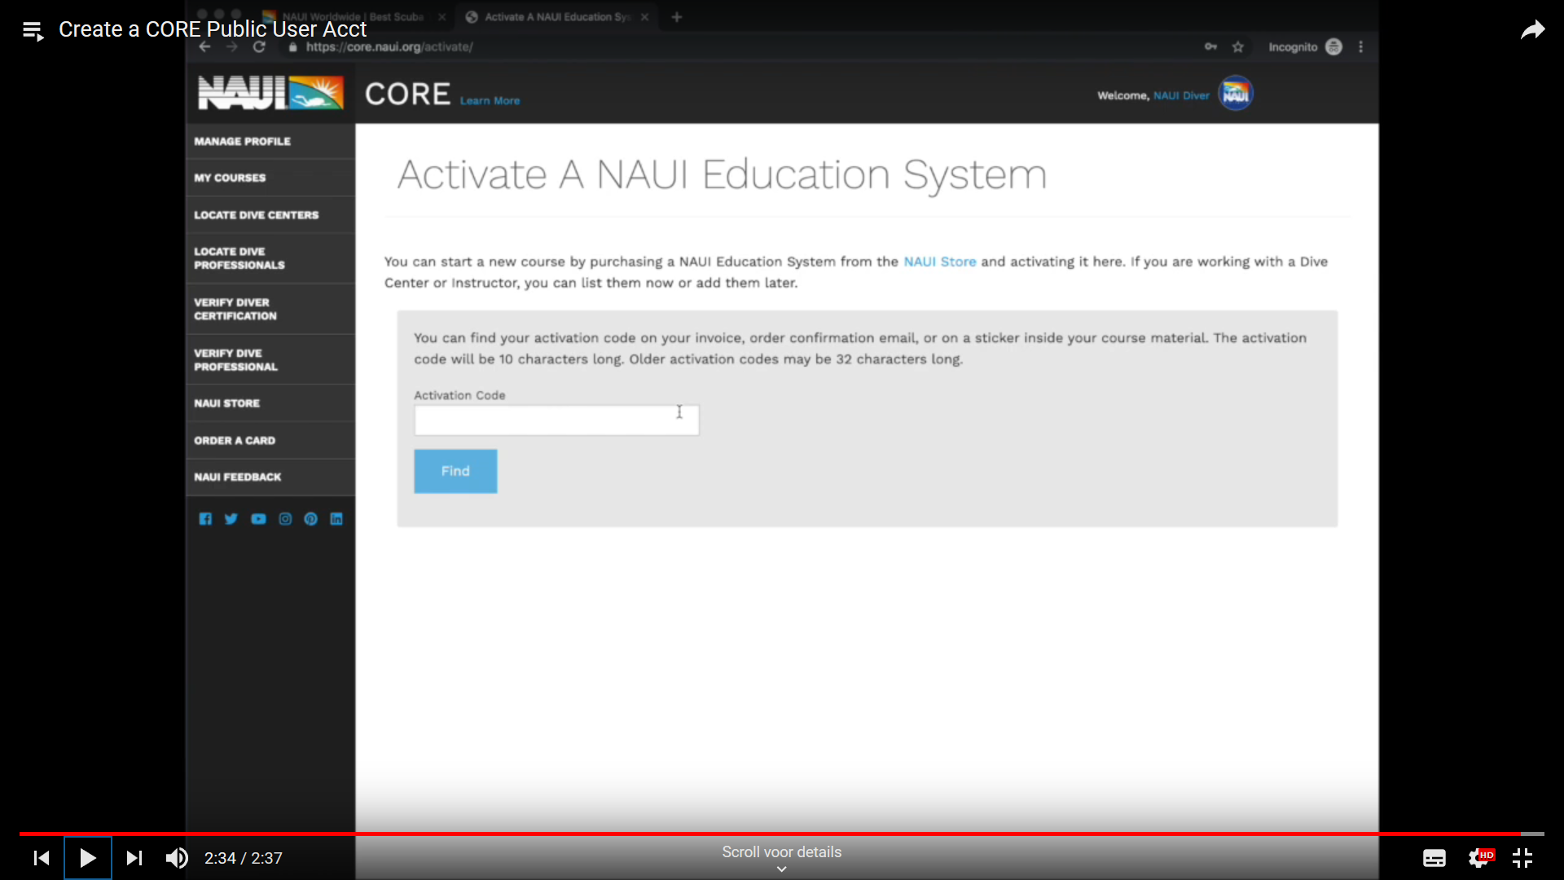
Hier kannst du den Aktivierungscode einfügen oder eintippen.
Bei weiteren Fragen kannst du dich jederzeit an deinen Tauchlehrer wenden.
NAUI und seine Tauchlehrer wünschen Dir viel Spass und Freude an Deinem Kurs und viele sichere Tauchgänge.

